Slide 1
数据链路层
链路(link)是一条点到点的物理线路段，中间没有任何其他的交换结点。
  一条链路只是一条通路的一个组成部分。
数据链路(data link) 除了物理线路外，还必须有通信协议来控制这些数据的传输。若把实现这些协议的硬件和软件加到链路上，就构成了数据链路。
  现在最常用的方法是使用适配器（即网卡）来实现这些协议的硬件和软件。
  一般的适配器都包括了数据链路层和物理层这两层的功能。

Slide 2
数据链路层传送的是帧
结点 A
结点 B
网络层
IP 数据报
IP 数据报
数据
链路层
装入
取出
帧
帧
物理层
1010… …0110
1010… …0110
链路
(a)
结点 A
结点 B
数据
链路层
发送
接收
帧
帧
链路
(b)

Slide 3
From Signals to Frames
Analog Signal
“Digital” Signal
Bit Stream
0 0 1 0 1 1 1 0 0 0 1
Frames
0100010101011100101010101011101110000001111010101110101010101101011010111001
Header/Body
Header/Body
Header/Body
Frame
Transmission
Sender
Receiver
15-441 © CMU 2010

Slide 4
数据链路层像个数字管道
常常在两个对等的数据链路层之间画出一个数字管道，而在这条数字管道上传输的数据单位是帧。
早期的数据通信协议曾叫作通信规程(procedure)。因此在数据链路层，规程和协议是同义语。
结点
结点
帧
帧

Slide 5
数据链路层的主要功能
(1) 链路管理
(2) 帧定界
(3) 流量控制
(4) 差错控制
(5) 将数据和控制信息区分开
(6) 透明传输
(7) 寻址

Slide 6
The Data Link Layer
link layer services:
Flow Control:
  pacing between sender and receivers
error detection, correction
multiple access protocols and LANs
link layer addressing
specific link layer technologies:
  Ethernet
  hubs, bridges, switches
  PPP
  IEEE 802.11 LANs

Slide 7
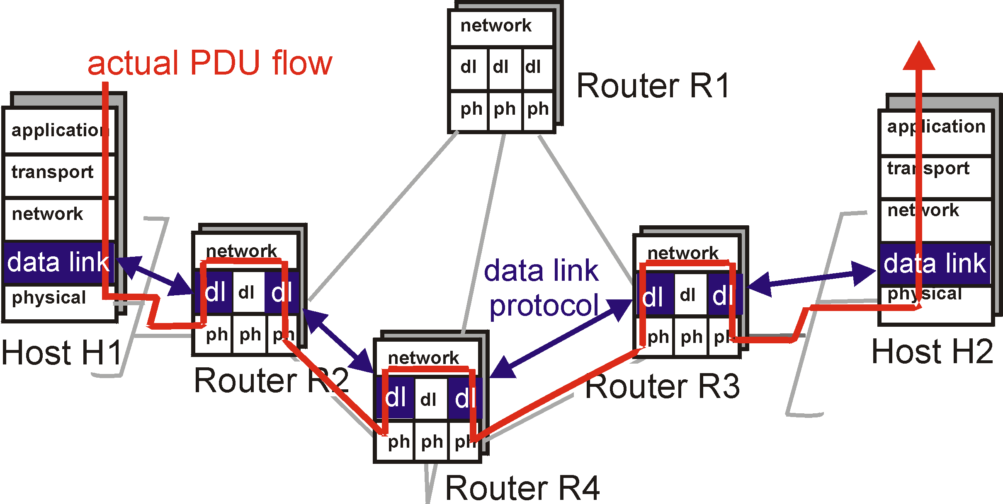
Link Layer: setting the context

Slide 8
Data Link Layer Issues
A
B
point-to-point: link
Edge-to-edge
End - to - end

Slide 9

Link Layer: Implementation
implemented in “adapter”
  e.g., PCMCIA card, Ethernet card
  typically includes: RAM, DSP chips, host bus interface, and link interface
M
application
transport
network
link
physical
network
link
physical
H
t
M
H
H
M
data link
protocol
n
t
H
H
H
H
H
H
M
l
n
t
M
l
n
t
frame
phys. link
adapter card

Slide 10
The Data Link Layer
1. 向网络层提供的服务
主机A
主机B
AL
TL
NL
DL
PL
无确认的无连接服务
有确认的无连接服务
面向连接的服务
AL
TL
NL
DL
PL
帧
帧
帧
帧
帧
帧
帧
帧
帧
帧
帧
帧
帧
帧
帧
帧
帧
帧

Slide 11
The Data Link Layer
2. 成帧
涉及的问题
协议数据单元PDU
将上层(网络层)交下来的数据包按照所采用协议决定的格式，封装成一定形式的帧；
考虑接收双方的同步问题（即定界）；
计算帧的校验和并放入帧中一起传送给接收方；
帧：在数据链路上交换数据的单位。
指明帧的开始和结束
标 志
字 段
地址字段
控制字段
正文字段
校验字段

Slide 12
The Data Link Layer
2. 成帧
字符填充的首尾定界法
位填充的首尾定界法
同步字符法
标志法
填充技术

Slide 13
The Data Link Layer
2. 成帧
物理层编码违例法
综合法
“0”
“1”
违例
或
用计数值确定帧尾
检查帧定界符是否出现在应该出现的地方
计算校验和

Slide 14
The Data Link Layer
3. 流量控制
网络层实体控制从数据链路层接收数据的速率，据此，数据链路层要控制从同等实体接收PDU的速率。
流量控制的特点
流量控制
流量控制必须是动态的
必须有某种反馈机制
限制发送方发送速度的一种机制。使发送速率不能超过接收方能处理的速率。
流量速度不仅与发方速度相关而且与网络的当前拥挤程度有关
使发方了解收方的当前处理能力

Slide 15
The Data Link Layer
4. 差错控制
顺序到达
检错和纠错
指保证所有的帧最终都按正确的发送次序到达目的。
确认方式
计时器法
计时器值的设定要保证一帧到达对方并作处理后，相应的确认帧返回。
ACK肯定确认
NAK否定确认
计时结合序号才能保证每一帧的正确次序。
检出传输中出现的差错；可能的话确定出错位置从而纠正错误。

Slide 16
The Data Link Layer
5. 数据链路层协议的作用
路由器A
路由器B
分组/包
3
3
3
2
3
2
2
2
2
2
2
2
帧
2
数据链路协议
2
传输线
2
数据链路进程
DL协议的作用就是使不可靠的通信线路变得一定程度的好。
3
路由选择进程

Slide 17
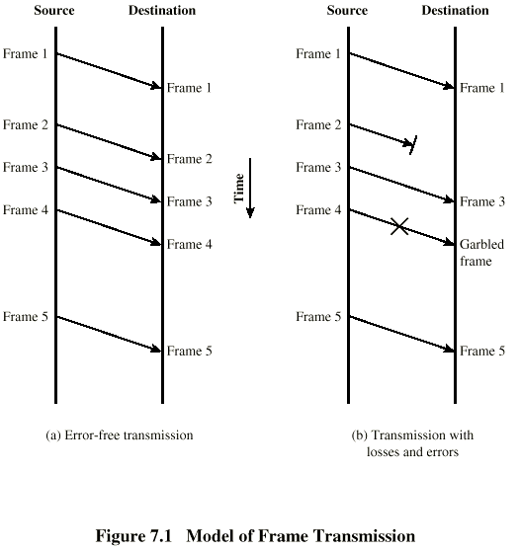
Model of Frame Transmission

Slide 18
理想传输模型
最理想的情况基于两条基本假设:
1 传输的数据不会出差错,也不会丢失.
2 不管发送方以多快的速率发送数据, 收方总来得及收下.
t2
A
B
t1
数据
送主机B
数据
送主机B
数据
时间
送主机B
数据

Slide 19
去掉第二条假设情况
去掉第二条假设，需引入流量控制
A
B
用来确保发送实体发出的数据不会覆盖接收实体已收数据的一种技术
数据
送主机B
数据
送主机B

Slide 20
两种情况的对比（传输均无差错）
不需要流量控制
需要流量控制
A
B
A
B
DATA
DATA
DATA
送主机 B
送主机 B
DATA
送主机 B
DATA
送主机 B
送主机 B
DATA
时
间
送主机 B

Slide 21

去掉第一条假设情况
去掉第一条假设，可能会出现死锁。需要引入差错控制和超时重发机制
发送方
超时
超时
frame i
frame I+1
frame i+2
frame i+2
frame i+3
frame i+3
ACK i
ACKi+1
ACK i+2
ACK i+3
ACK i+3
接收方
帧丢失
重发
ACK丢失
重发，
丢失重复帧

Slide 22
Automatic Repeat reQuest
Main methods:
Stop wait
Go back N
Selective Reject ARQ
Sliding window

Slide 23
Stop and Wait
Source transmits frame
Destination receives frame and replies with acknowledgement
Source waits for ACK before sending next frame
Destination can stop flow by not send ACK
Works well for a few large frames

Slide 24
stop and wait
源实体发送一个PDU，并启动一个计时器。目标实体收到后发回一个对该PDU的确认，表示同意接受下一个PDU；
源实体必须等待直到收到确认后才能发送下一个PDU；
如果源实体的计时器超时后还没有收到确认，就重新发送一次。
目标实体能简单地用停止发送确认的方式来阻止数据流。
由接受方控制发送方的数据流乃是计算机网络中流量控制的一个基本方法
Timeout可取略大于从发完数据帧到收到确认帧所需的平均时间

Slide 25
实际网络情况
四种情况
A
B
A
B
A
B
A
B
DATA0
DATA0
出错
DATA0
丢
失
！
DATA0
ACK
送
主
机
t_{out}
t_{out}
丢
失
！
ACK
送
主
机
NAK
重
传
重
传
重
传
DATA1
DATA0
DATA0
DATA0
丢
弃
ACK
送
主
机
ACK
送
主
机
ACK
送
主
机
ACK
时
间
(a) 正常情况
(b) 数据帧出错
(c) 数据帧丢失
(d) 确认帧丢失

Slide 26
具有最简单流量控制的
数据链路层协议算法
在发送结点：
(1) 从主机取一个数据帧。
(2) 将数据帧送到数据链路层的发送缓存。
(3) 将发送缓存中的数据帧发送出去。
(4) 等待。
(5) 若收到由接收结点发过来的信息(此信息
的格式与内容可由双方事先商定好)，则
从主机取一个新的数据帧，然后转到(2)。

Slide 27
具有最简单流量控制的
数据链路层协议算法（续）
在接收结点：
(1) 等待。
(2) 若收到由发送结点发过来的数据帧，
则将其放入数据链路层的接收缓存。
(3) 将接收缓存中的数据帧上交主机。
(4) 向发送结点发一信息，表示数据帧已
经上交给主机。
(5) 转到(1)。

Slide 28
有噪音信道的停-等协议
收发双方都需维护各自的帧序号（sequence number）。发送端维护的帧序号N(S)表示当前所发帧的序号，接收端维护的帧序号N(R)表示接收端当前所期待接收的帧序号。接收端收到一个帧后，对其序号和N(R)进行比较：
  若不等，则将其作为重复帧而丢弃；
  若相等则对其接收，经校验正确并送交网络层后，将N(R)加1（模2运算）并放入确认帧中反馈回发送端；若校验出错，则丢弃出错的帧，保持N(R)的值不变并放入确认帧中反馈回发送端。
发送端若在规定的时间内没有收到接收端的反馈确认帧（超时），就认为数据帧丢失，在保持N(S)不变的情况下重新发送缓冲器中的（旧）帧；若接收到确认帧后，比较确认帧中的序号和N(S)：
  若相等，则保持N(S)不变，重新发送缓冲器中的（旧）帧；
  若不等，则将确认帧中的序号赋予N(S)，从网络层获取新的分组并组成新帧（N(S)作为序号放入帧头中）交由物理层发送出去。
发送端每发送一帧，都会重新启动定时计数器，然后停下来等待其响应帧。

Slide 29

停止等待协议分析
发送方
接收方
发出一帧
data i
ACK
发出对刚收到的
数据帧的应答
等待，直到收到ACK
才发送下一帧
data i+1

Slide 30
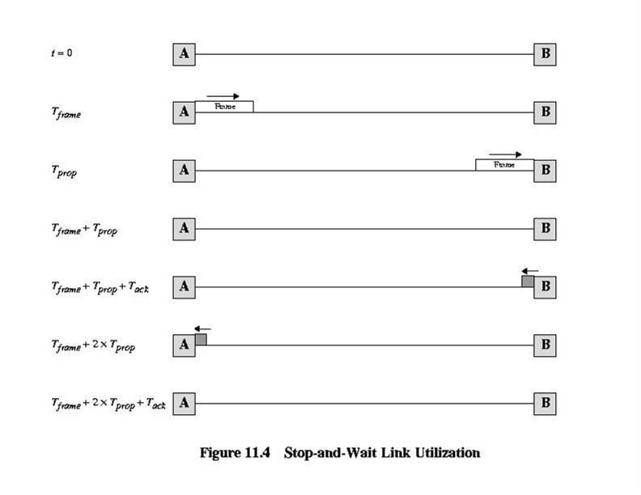
Figure 11.4

Slide 31
数据帧和确认帧的发送时间关系
A
B
数据帧的
发送时间
传播时延 t_{p}
t_{f}
DATA
两个成功发送的
数据帧之间的
最小时间间隔
t_{T}
处理时间 t_{pr}
t_{out}
ACK
确认帧发送时间 t_{a}
设置的
重传时间
传播时延 t_{p}
处理时间 t_{pr}
DATA
时间

Slide 32
Error-Free Stop and Wait
T_{f} =t_{frame}+t_{prop}+t_{proc}+t_{ack}+t_{prop} +t_{proc}
T_{f} = t_{frame} +2 t_{prop}
t_{frame} = 发送一帧所需的时间
t_{prop} = 从T传播到接收站R的时间
t_{ack} = 发送确认帧的时间
t_{proc} = 每个站处理入境帧的时间
线路最大（不出错）利用率
t_{frame}
U =
2 t_{prop} + t_{frame}

Slide 33
Error-Free Stop and Wait
定义参数：
a = t_{prop} / t_{frame}
a = 传播延迟 / 传输时间
1
线路的最大利用率 :
U =
2a + 1
传播延迟 = 链路距离/传播速率 = d/V
传输时间 = 帧的长度/数据速率 = L/R
d/V
Rd
a =
=
L/R
VL

Slide 34
Error-Free Stop and Wait
例
L = 1000b； R = 50kps ；
传播延迟 = 250ms;
发送一帧所需的时间 = 20ms;
卫星
t = 0 开始发送；
t = 1000/50000 = 20ms 发完第一帧；
t = 20+250 = 270ms 接收完第一帧；
t = 270+250 = 520ms 收到第一帧的应答;
250ms
250ms
信道利用率＝20/520 = 3.8%
解决方法：利用传播延迟连续发送n帧
地球
2*传播延迟
n =1+
= 26
发送一帧所需的时间

Slide 35
Error-Free Stop and Wait
计算题：
1、信道速率为4kbps。采用停止等待协议。传播时延tp=20ms。确认帧长度和处理时间均可忽略。问帧长为多少才能使信道利用率达到至少50%?
2、假定信道出错概率为p，采用停止等待协议。确认帧长度和处理时间均可忽略。问每一帧平均需发送多少次才能发送成功?
结论：stop-wait协议ARQ的优点比较简单，但缺点是通信信道的利用率不高，尤其是传播延时很大时，可采用连续ARQ和选择重传ARQ。

Slide 36
Stop-and-Wait ARQ with Errors
P = probability a single frame is in error
N_{x} = 1
1 - P
= average number of times each frame must be transmitted due to errors
U = 1 = 1 - P
N_{x} (1 + 2a) (1 + 2a)

Slide 37
Stop-and-Wait Link Utilization
If T_{prop} large relative to T_{frame} then throughput reduced
If propagation delay is long relative to transmission time, line is mostly idle
Problem is only one frame in transit at a time
Stop-and-Wait rarely used because of inefficiency

Slide 38
Go Back N (GBN)
Window size W
The sender transmits packets 0,1,2, …,W-1 and waits for up to T seconds for each of their ACKs. As soon as the receiver gets an ACK for packet 0 it transmits packet W.
If time-out go back n and retransmit.
接受端只按序接收数据帧
每发送一个数据帧都要设置超时timer
因连续发送数据帧而提高了效率，但信道传输质量很差时，效率不一定优于stop-wait协议。

Slide 39
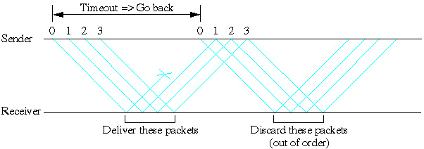
Go Back N (GBN)
Note： receiver receives the frames only by order
each frame has set a timeout timer

Slide 40
Go Back N (GBN)
1、发送端在重发表中保存所发送的每个数据帧的备份。重发表按FIFO队列操作。
2、每个数据帧包含一个唯一的序号，该序号在相应的ACK帧中返回，返回该序号
时，发送端从重发表中删除该数据帧。
3、对每个出错的数据帧，接收端都产生相应的NAK帧；发送端一收到NAK,从重
发表中尚未确认的第一个帧开始重新发送。
时 间
sender
6, 7, 8帧 重传
frame 1
frame 2
frame 3
frame 4
frame 5
frame 6
frame 7
frame 8
frame 6
frame 7
frame 8
ACK 4
ACK 5
NACK 6
ACK 9
receiver
出错
7 ， 8帧
被丢弃

Slide 41
Sliding Windows Flow Control
Allow multiple frames to be in transit
Receiver has buffer W long
Transmitter can send up to W frames without ACK
Each frame is numbered
ACK includes number of next frame expected
Sequence number bounded by size of field (k)
  Frames are numbered modulo 2^{k}

Slide 42
滑动窗口概念
• 前提：在连续ARQ协议中，必须对可以连续发出的最多帧数（已发出但未确认的帧）作限制，每一帧设置timer
• 原则：循环重复使用有限的帧序号
• 流量控制：
发送窗口：其大小WT表示在收到对方确认的信息之前，可以连续发出的最多数据帧数（只有序号在窗口内的帧才可以发送）
接收窗口：其大小WR可以连续接收的最多数据帧数（只有序号在窗口内的帧才可以接收，否则丢弃）
• 接收窗口驱动发送窗口的转动
• 发送/接收窗口的关系式：WT + WR <= 2^{n} (n为序号的位数)
WT < =2^{n} - 1

Slide 43
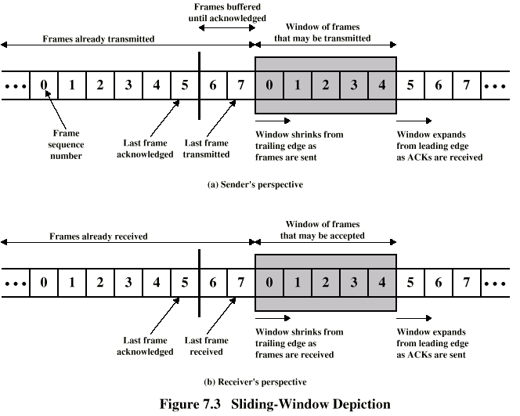
Sliding Window Diagram

Slide 44
Sliding Window
滑动窗口的大小
假设：发送窗口W_{T}＝5；接收窗口W_{R}＝1
7
0
7
0
7
0
6
1
6
1
6
1
发送窗口
5
2
5
2
5
2
4
3
4
3
4
3
连续发0~4
收到ACK1
收到ACK4
7
0
7
0
7
0
接收窗口
6
1
6
1
6
1
5
2
5
2
5
2
4
3
4
3
4
3
准备接收0
准备接收1
准备接收4

Slide 45
回退N协议的最大发送窗口大小
假设 模m =2^{n} ，最大序号S_{max} = m-1 = 2^{n} – 1
发送序号：0, 1, 2, 3, ……... 2^{n} – 1
超时
W_{T}
发方
0
1
2
3
4
m-1
0
1
丢失
丢失
丢失
ACK1
ACK2
ACKm
收方
0
1
2
3
4
m-1
0
1
0
?

Slide 46
回退N协议的最大发送窗口大小
W_{T}＝m
W_{T}＝m-1
W_{T}<m-1
当确认全部丢失时易造成混肴
发送序号：0，1，2，···，m-2；
重发的第一个序号是0，而下一轮发送的第一个序号是m-1;
更不会混淆
最大发送窗口为：W_{T} = 2^{n} – 1 = m - 1

Slide 47
全国考研2009年第35题
题目：数据链路层采用后退N帧（GBN）协议，发送方已经发送了编号为0~7的帧。当计时器超时时，若发送方只接收到0、2、3号帧的确认，则发送方需要重发的帧数是（ ）。
A.2 B.3 C.4 D.5
答案：C

Slide 48
问题解释
连续ARQ协议中，接收方一般采用累积确认的方式，即接收方对按序到达的最后一个分组发送确认，题目中收到3的确认帧就代表编号为0、1、2、3的帧已接收，而此时发送方未收到1号帧的确认只能代表确认帧在返回的过程中丢失了，而不代表1号帧未到达接收方。因此需要重传的帧是编号为4、5、6、7的帧。

Slide 49
选择重传协议
选择重传ARQ协议
在回退N-ARQ基础上，当接收端发现其中有出错的帧时，它有选择地反馈要求重发的信息，使发送端只重发出错的帧，其余(N－1)个正确帧被接收端先存储起来。
接收端一旦接收到重传的新帧并确认后，与原已存放在缓冲区的各帧一起按正确的顺序交付给上一层。选择重传ARQ协议可避免重复传输那些已经正确接收到的数据帧，但代价是在接收端必须设置具有一定容量的缓冲区。

Slide 50
选择重传 ARQ
只重传帧6
sender
frame 1
frame 2
frame 3
frame 4
frame 5
frame 6
frame 7
frame 8
frame 6
frame 9
frame 10
ACK 3
ACK 5
NACK 6
ACK 9
receiver
出错

Slide 51
选择重传协议
重传
发方
1
2
3
4
5
6
7
3
8
9
10
7
11
12
13
14
正常传输
重传
NAK7
ACK2
NAK3
ACK
NAK
收方
1
2
3
4
5
6
7
3
8
9
10
7
11
12
出错

Slide 52
选择重传ARQ协议
• 原则：只重传出错或定时器超时的数据帧
• 方法：WR > 1，暂存接受窗口中序号在出错帧之后的数据帧
• 优点：避免重传已正确传送的帧，提高了信道利用率
• 缺点： 在接收端需要占用一定容量的缓存，算法相对复杂
•接收窗口的尺寸不能超过2^{n-1}（即序号范围的1/2），否则可能造成帧的重叠。接收窗口的最大值：
WR <= WT
WR < = 2^{n -1}

Slide 53
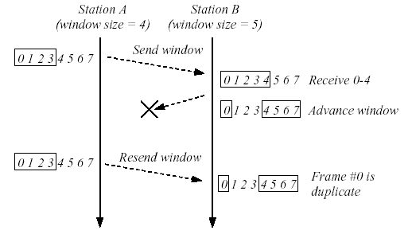
接收窗口的尺寸超过2^{n-1}造成帧的重叠

Slide 54
比较：回退N协议（go-back-n）
出错全部重发协议中，发送窗口的尺寸是大于1，而接收窗口的尺寸则等于1。
由于接收窗口的尺寸为1，接收端只能按顺序地接受数据帧，一旦某个帧出错或丢失，只能简单地丢弃该帧及其所有的后续帧（因为发送窗口的尺寸是大于1的），不作任何确认。发送端超时后需重发出错或丢失的帧及其后续所有的帧。
发送端需要为每个待确认的帧都各自设置一个定时计数器。
发送窗口的尺寸不能超过2^{n}-1(这里的n为序号的编码位数)，否则会造成接收端无法分辨新、旧数据帧。
出错全部重发协议只要求发送端保持一定数量的缓存来保存没有确认的数据帧，对接收端没有缓存的要求。但在误码率高的情况下，会大大降低信道的利用率。

Slide 55
选择重发协议（selective repeat）
选择重发协议中，发送和接收窗口的尺寸都大于1。
由于接收窗口的尺寸大于1，接收端可存储坏帧之后的其它数据帧（落在接收窗口），接收端对错帧发否定确认帧，因此发送端只需重发出错的帧，而不需重发其后的所有后续帧。
接收端正确收到重发的帧后，可对其后连续的已接收的正确帧作一次总体确认（最大序号的确认），并交送网络层。大大提高了信道的利用率。
接收窗口的尺寸不能超过2^{n-1}（即序号范围的1/2），否则可能造成帧的重叠。
发送窗口的尺寸一般和接收窗口的尺寸相同，发送端为每一个输出缓存区设置一个定时计数器，定时器一旦超时，相应输出缓存区中的帧就被重发。

Slide 56
Sliding Windows
发送窗口W_{T}与接收窗口W_{R}的关系
if W_{T} >1, W_{R} =1, then 滑动窗口协议 = 回退-N
if W_{T} >1, W_{R} >1, then 滑动窗口协议 = 选择重传
if W_{T} =1, W_{R} =1, then 滑动窗口协议 = 停等式

Slide 57
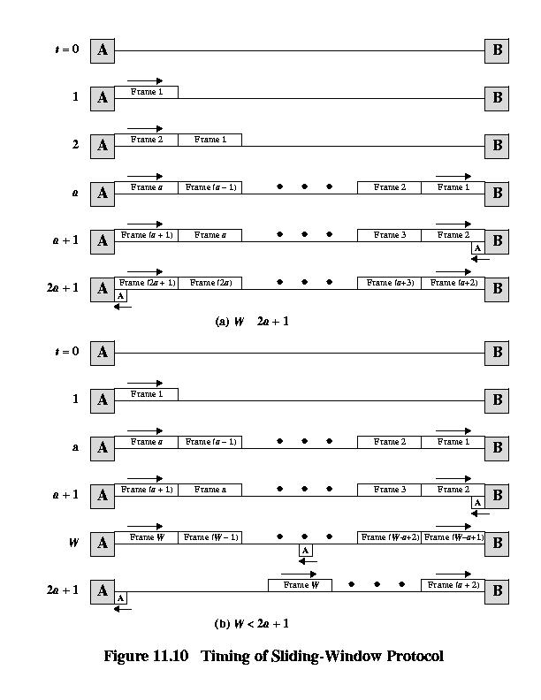
Case 1: W ≥ 2a + 1
  Ack for frame 1 reaches A before A has exhausted its window
Case 2: W < 2a +1
  A exhausts its window at t = W and cannot send additional frames until t = 2a + 1

Slide 58
Error-Free Sliding Window ARQ
Case 1: W ≥ 2a + 1
  Ack for frame 1 reaches A before A has exhausted its window
Case 2: W < 2a +1
  A exhausts its window at t = W and cannot send additional frames until t = 2a + 1

Slide 59
Normalized Throughput
1 for W ≥ 2a + 1
U =
W for W < 2a +1
2a + 1

Slide 60
Go-Back-N ARQ with p errors
1 - P for W ≥ 2a + 1
U = 1 + 2aP ( k =2a +1)
W(1 - P) for W < 2a +1
(2a + 1)(1 – P + WP) (k =w)
Nx =E[number of transmitted frames to transmit one frame successfully]
=Σf(i)p^{i-1}(1-p)
第i次发送成功，每次k个frame重发，总重发个数f(i) = 1+(i-1)k (William Stallings:High speed networks and Internets)

Slide 61
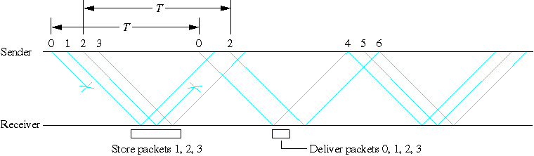
Selective Repeat

Slide 62
Selective Reject ARQ with p errors
1 - P for W ≥ 2a + 1
U =
W(1 - P) for W < 2a +1
2a + 1

Slide 63
全国考研2011年第35题
数据链路层采用选择重传协议（SR）传输数据，发送方已经发送了0~3号数据帧，现已经收到1号帧的确认，而0,2号帧依次超时，则此时需要重传的帧数是（ ）。
A.1 B.2 C.3 D.4
答案：B

Slide 64
Error Control
Detection and correction of errors
Lost frames
Damaged frames
Automatic repeat request
  Error detection
  Positive acknowledgment
  Retransmission after timeout
  Negative acknowledgement and retransmission

Slide 65

Error Detection
EDC= Error Detection and Correction bits (redundancy)
D = Data protected by error checking, may include header fields
Error detection not 100% reliable!
  protocol may miss some errors, but rarely
  larger EDC field yields better detection and correction

Slide 66


Parity Checking
Single Bit Parity:
Detect single bit errors
Two Dimensional Bit Parity:
Detect and correct single bit errors
0
0

Slide 67
CRC（循环冗余码/多项式编码）
编码思想：将位串看成系数为0或1的多项式
检错思想：收发双方约定一个生成多项式G(x)（其最高阶和最低阶系数必须为1），发送方在帧的末尾加上校验和，使带校验和的帧的多项式能被G(x)整除；接收方收到后，用G(x)除多项式，若有余数，则传输有错。
校验和计算算法
 若G(x)为r阶，原帧为m位，其多项式为M(x)，则在原帧后面添加r个0，帧成为n+r位，相应多项式x^{r} M(x)
 按模2除法用对应于G(x)的位串去除对应于x^{r} M(x) 的位串
 按模2减法从对应于x^{r} M(x) 的位串中减去余数，结果就是要传送的带校验和的帧的多项式T(x)
T(x) = x^{r} M(x) + [ x^{r} M(x) MOD2 G(x) ]

Slide 68
循环冗余检验CRC计算
在数据链路层传送的帧中，广泛使用了循环冗余检验 CRC 的检错技术。
假设待传送的数据 M = 1010001101（共k bit）。我们在M的后面再添加供差错检测用的 n bit 冗余码一起发送。
用二进制的模 2 运算进行 2^{n} 乘 M 的运算，这相当于在 M 后面添加 n 个 0。
得到的 (k + n) bit 的数除以事先选定好的长度为 (n + 1) bit 的数 P，得出商是 Q 而余数是 R，余数 R 比除数 P 至少要少1 个比特。

Slide 69
冗余码的计算举例
原理：设定一个除数d。
    发送：将数据用除数d来相除，产生的余数作为CRC码，附加在数据后发送。
    接收：将收到的数据和CRC码（接受端收到的数据）用d来相除，若余数为0，则正确，否则出错
设 n = 5, P = 110101，模 2 运算的结果是：商 Q = 1101010110，
余数R = 01110。
将余数 R 作为冗余码添加在数据 M 的后面发送出去，即发送的数据是101000110101110，或 2^{n}M + R。

Slide 70
循环冗余检验计算过程
1101010110 ← Q 商
除数 P → 110101 101000110100000 ← 2^{n}M 被除数
110101
111011
110101
111010
110101
111110
110101
101100
110101
110010
110101
01110 ← R 余数

Slide 71
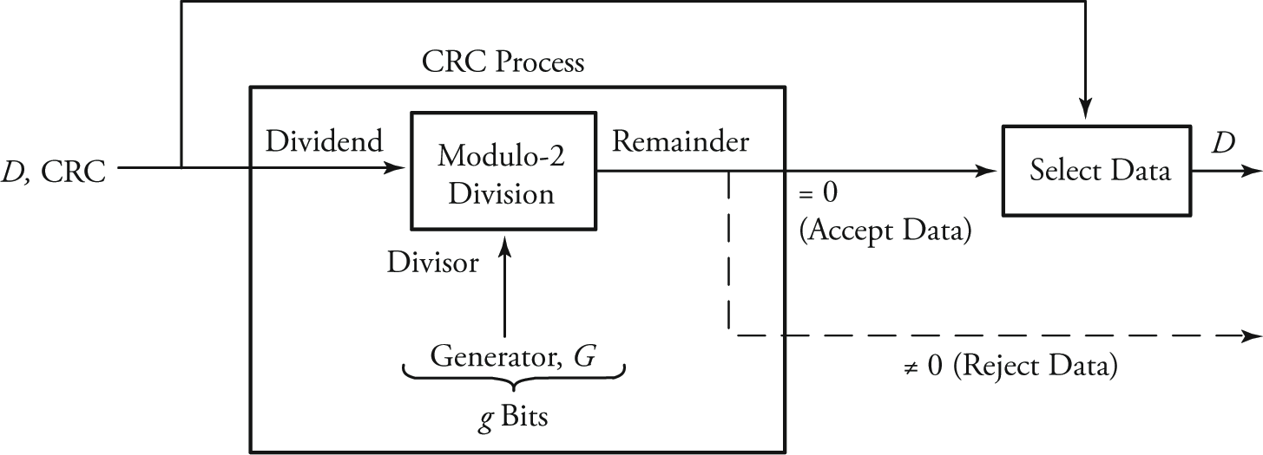
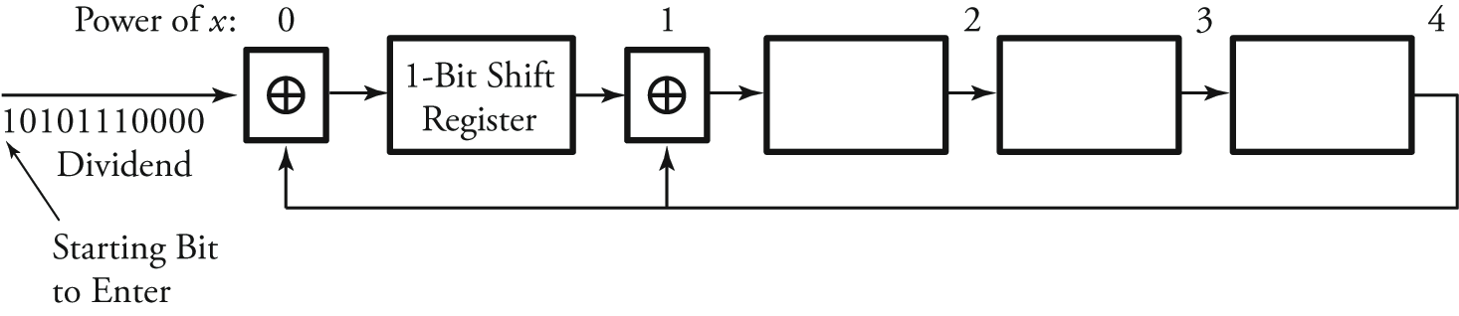
Circuit for Calculating CRC

Slide 72
接收端对收到的每一帧进行 CRC 检验
(1) 若得出的余数 R = 0，则判定这个帧没有差错，就接受(accept)。
(2) 若余数 R ≠ 0，则判定这个帧有差错，就丢弃。
但这种检测方法并不能确定究竟是哪一个或哪几个比特出现了差错。
只要经过严格的挑选，并使用位数足够多的除数 P，那么出现检测不到的差错的概率就很小很小。

Slide 73
Example G(x)
CRC-16: x¹⁶+x¹⁵+x²+1
CRC-CCITT: x¹⁶+x¹²+x⁵+1
Both can catch (CRC-16)
  all single and double bit errors
  all odd number of bit errors
  All burst errors of length 16 or less
  >99.997% of the 17 or more burst errors

Slide 74
CRC的检错率
能检验出所有长度小于等于r的错误
如果突发长度为r+1，当且仅当差错与G（X）相同时才被整除。根据突发错误长度的定义，其第1位和最后1位必须是1，因此与G（X）完全相同的概率为（1/2）^{r-1}。
对于长度大于r+1的差错，其错判率为1/2 ^{r}。

Slide 75
Error Correcting Code
差错控制的根本措施：采用抗干扰编码(即纠错编码)。
码组：由n个码元(0,1)构成的每一组合。
信息码：代表报文的0和1；
监督码：插入的“0”和“1
(按照某种规律在信息序列中插入一定数量的新码元）
纠错编码的检错、纠错原理
假设要传送的消息为 A和B
A：0 B：1
即没有检错也没有纠错能力。

Slide 76
Error Correcting Code
纠错编码的检错、纠错原理
A：00 B：11
信息码：代表消息的0和1；
监督码：插入的“0”和“1”；
准用码组：{ 00，11 }
禁用码组：{ 01，10 }
具有了检出一位错码的能力；没有纠错能力。

Slide 77
Error Correcting Code
纠错编码的检错、纠错原理
A：000 B：111
信息码：代表信息的0和1;
监督码：插入的“00”和“11”;
准用码组＝{000，111}
禁用码组＝{001,010,100,011,101,110}
具有检出两位及两位以下错码的能力；
具有纠正一位错码的能力；

Slide 78
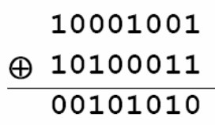
Error Correcting Code
纠错编码的检错、纠错能力
一般来说，监督码引入越多，检错纠错能力越强，但信道的传输效率下降也越快。由此可见，通过抗干扰编码来提高传输的可靠性是以牺牲传输速率为代价换取的
码距：指两个码组对应码位码元不同的个数。
(000)与(010) 的码距为1
(000)与(110) 的码距为2
(000)与(111) 的码距为3
由此可见，码组的最小距离越大，其抗干扰能力越强
汉明距离：
在一个码组的集合中，任意两个码组间的最小码距。

Slide 79
Error Correcting Code
差错检测的基本原理
编码关系式
为了检出e个错码，要求码集的汉明距离
(一个有效码字至少要错e+1个bit才能变成另一个有效码字）
d≥e+1
为纠正t个错码，要求码集的汉明距离
d≥2t+1
为了检出e个错码，同时能纠正t个错码，则应满足
d≥e+t+1 (e>t)

Slide 80
Error Correcting Code
差错检测的基本原理
例1
if e = 2, t = 1, then d≥e+t+1=4
能检2个错码能纠1个错码
A：0000 B：1111 d = 4
0011，0101，0110，
1001，1010，1100
d =2 肯定能检1位错

Slide 81
Error Correcting Code
信息码 对应分组码
000 0000000
001 0011101
010 0100111
011 0111010
100 1001110
101 1010011
110 1101001
111 1110100
（7,3）
分组码表

Slide 82
Error Correcting Code
例如：对前面介绍的（7，3）分组码，发端发0011101。
由于有误码，接收端收到的码字可能错了1位，例如收到1011101，此时根据最小距离译码，仍可正确译出0011101(1位纠错）
如果错2位或3位，比如错2位的情况，发送端发：0011101，接收端收到1111101（错两位），此接收码组与0011101（发送码组）以及另一许用码组1110100的汉明距离均为2，故无法用最小距离的方法判断应译成哪一个码。

Slide 83
Error Correcting Code
再比如接收到1101101（错3位），如还按最小距离译码，会错误译成1101001，故在错2位或3位的情况下只能检错，无法纠错。
如果错4位，比如接收到1101001，该码本身就满足监督方程，且属于分组码集合，接收端当然认为接收到的码字无误码。故这种误码是无法检出的。

Slide 84
Detect or Correct?
Advantages of Error Detection
  Requires smaller number of bits/overhead.
  Requires less/simpler processing.
Advantages of Error Correction
  Reduces number of retransmissions.
Most data networks today use error detection,
not error correction.

Slide 85
面向位的协议HDLC
面向字符的同步控制协议BSC，又称二进制同步通信
1974年，IBM的SNA采用了面向比特的SDLC（Synchronous Data Link Control）
国际标准化组织把SDLC修改为高级数据链路控制HDLC （High-Level Data Link Control）
CCITT则把HDLC再修改后称为链路接入规程LAP（Link Access Procedure)，后改为LAPB。B即表示平衡型。
HDLC中只有一个地址域，即从站的地址，在命令帧中，它是目的地址，在响应帧中，它是源地址。

Slide 86
HDLC Link Configurations
Unbalanced
  One primary and one or more secondary stations，采用主从结构，链路上一个主站控制多个从站，主站向从站发命令，从站向主站返回响应。
  Supports full duplex and half duplex
Balanced
  Two combined stations
  Supports full duplex and half duplex

Slide 87
HDLC Station Types
Primary station (Unbalanced)
  Controls operation of link
  Frames issued are called commands
  Maintains separate logical link to each secondary station
Secondary station
  Under control of primary station
  Frames issued called responses
Combined station (Balanced)
  May issue commands and responses

Slide 88
HDLC Transfer Modes (1)
Normal Response Mode (NRM)
  Unbalanced configuration
  Primary initiates transfer to secondary
  Secondary may only transmit data in response to command from primary
  Used on multi-drop lines
  Host computer as primary
  Terminals as secondary

Slide 89
HDLC Transfer Modes (2)
Asynchronous Balanced Mode (ABM)
  Balanced configuration
  Either station may initiate transmission without receiving permission
  Most widely used
  No polling overhead

Slide 90
HDLC Transfer Modes (3)
Asynchronous Response Mode (ARM)
  Unbalanced configuration
  Secondary may initiate transmission without permission form primary
  Primary responsible for line
  rarely used

Slide 91
HDLC Transfer Modes
命令(B)
命令(B/C/D)
响应(B)
响应(B)
响应(C)
响应(D)
主站A
从站B
主站A
非平衡配置：点---点
从站B
从站C
从站D
命令(B)
非平衡配置：点---多点
响应(B)
命令(A)
复合站A
响应(A)
复合站B
平衡配置

Slide 92
Frame Structure
Synchronous transmission
All transmissions in frames
Single frame format for all data and control exchanges

Slide 93
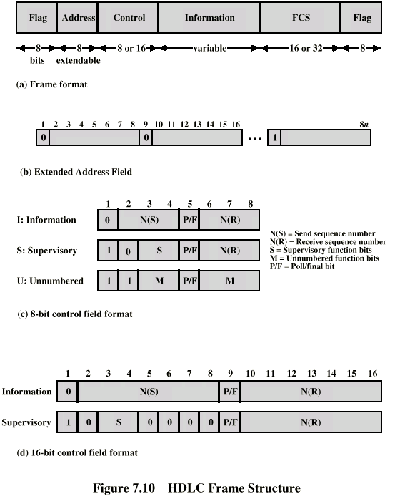
Frame Structure Diagram

Slide 94
Flag Fields
Delimit frame at both ends
01111110
May close one frame and open another
Receiver hunts for flag sequence to synchronize
Bit stuffing used to avoid confusion with data containing 01111110
  0 inserted after every sequence of five 1s
  If receiver detects five 1s it checks next bit
  If 0, it is deleted
  If 1 and seventh bit is 0, accept as flag
  If sixth and seventh bits 1, sender is indicating abort

Slide 95
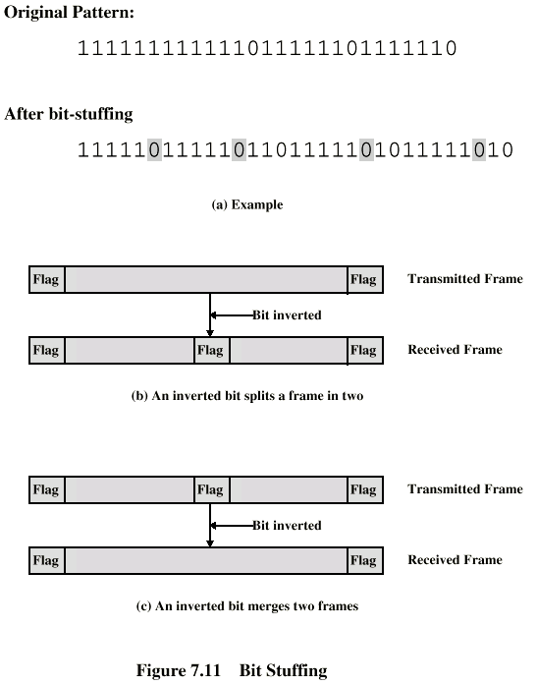
Bit Stuffing
Example with
possible errors

Slide 96
Address Field
Identifies secondary station that sent or will receive frame
Usually 8 bits long
May be extended to multiples of 7 bits
  LSB of each octet indicates that it is the last octet (1) or not (0)
All ones (11111111) is broadcast

Slide 97
Control Field
Different for different frame type
  Information - data to be transmitted to user (next layer up)
    Flow and error control piggybacked on information frames
  Supervisory - ARQ when piggyback not used
  Unnumbered - supplementary link control
First one or two bits of control filed identify frame type
Remaining bits explained later

Slide 98
Control Field Diagram

Slide 99
Poll/Final Bit
Use depends on context
Command frame
  P bit
  1 to solicit (poll) response from peer
Response frame
  F bit
  1 indicates response to soliciting command

Slide 100
Information Field
Only in information and some unnumbered frames
Must contain integral number of octets
Variable length

Slide 101
Frame Check Sequence Field
FCS
Error detection
16 bit CRC
Optional 32 bit CRC

Slide 102
HDLC Operation
Exchange of information, supervisory and unnumbered frames
Three phases
  Initialization
  Data transfer
  Disconnect

Slide 103
Supervisory Frames
Receive Ready --- RR
Receive Not Ready --- RNR
Reject --- REJ
Selective Reject --- SREJ
Unnumbered Frames
Control operations
Set up and take down communications link
Maintenance

Slide 104
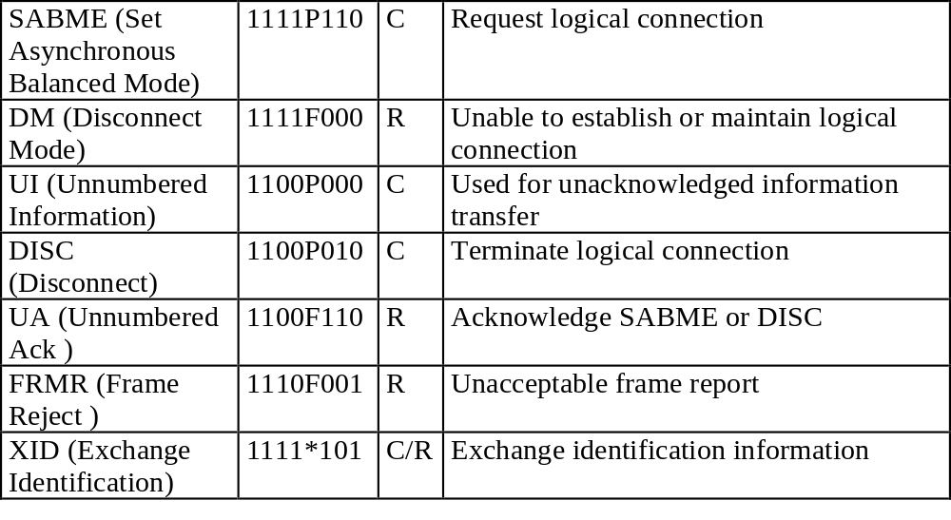
The unnumbered format.

Slide 105
Operations
Connection Establishment
  SABME ---->
  <----- UA
Data Transfer
  I-frames and
  S-frames for flow and error control.
Disconnect
  Either entity can issue a DISC.

Slide 106
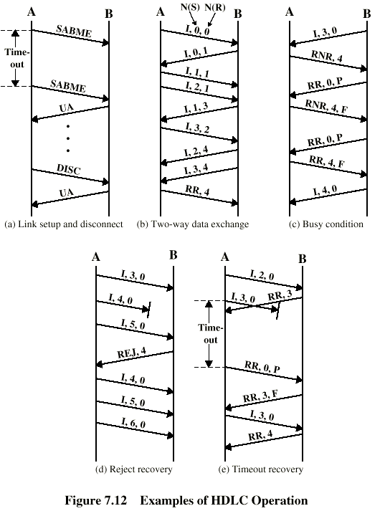
Examples of Operation (1)

Slide 107
Examples of Operation (2)

Slide 108
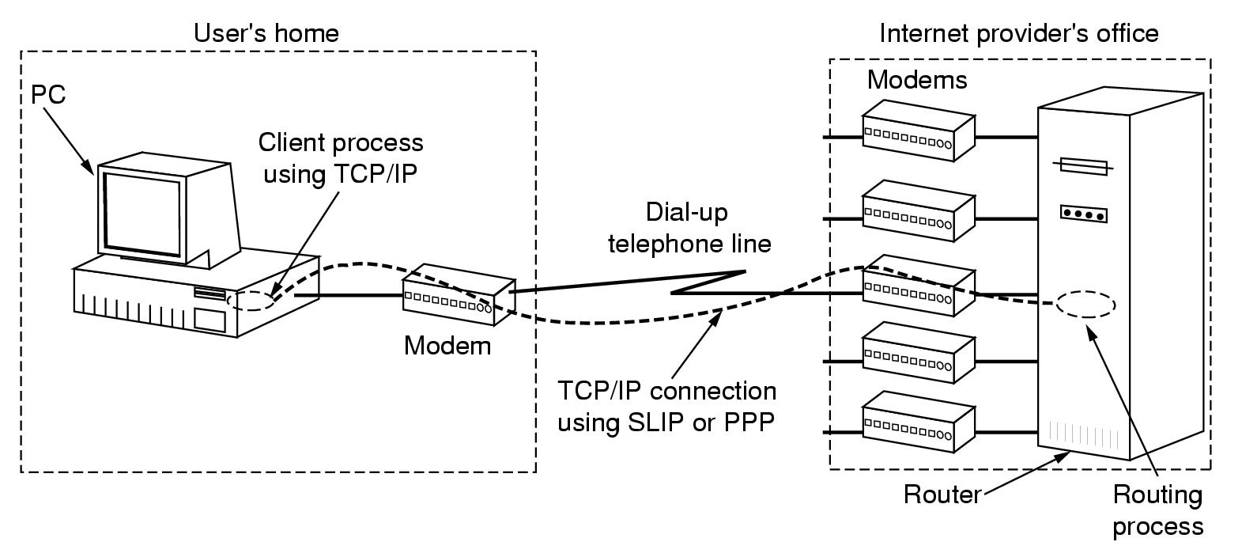
Internet中的数据链路层

Slide 109
SLIP（Serial Line IP)
IP数据报用字符END（0XC0）定界。
如果在IP数据中出现END字符（0XC0），就用2字节字符0Xdb，0Xdc代替。
如果IP数据报中有字节为0Xdb，就用0Xdb，0Xdd代替。
C0
db
IP数据报
C0
db
dc
dd
db
C0
SLIP帧
问题：1.没有类型域，只能支持IP数据报
2.没有校验位。

Slide 110
PPP( Point to Point Protocol)
PPP由以下3部分组成：
  串形链路上的数据报封装方法(成帧)
  链路控制协议（LCP：Link Control Protocol），用来建立、配置、测试数据链路连接，支持同步和异步方式，支持面向字节和面向位的编码方式
  NCP：对不同的网络层协议定义了网络控制协议族

Slide 111
PPP的帧格式
FLAG
7E
ADDR
FF
CONTROL
03
PROTOCOL
INFORMATION（<=1500）
CRC
FLAG
7E
0021
IP数据报
C021
链路控制数据
8021
网络控制数据
PPP与SLIP相比，有以下优点：
  可在一条串形线上支持多种网络层协议
  有CRC检错
  用网络控制协议动态协商每一端的IP地址
  链路控制协议协商多种数据链路选项。

Slide 112
Point to Point Data Link Control
one sender, one receiver, one link: easier than broadcast link:
  no Media Access Control
  no need for explicit MAC addressing
  e.g., dialup link, ISDN line
popular point-to-point DLC protocols:
  PPP (point-to-point protocol)
  HDLC: High level data link control

Slide 113
PPP：RFC1661,1662,1663
对SLIP的改进，Internet的正式标准，支持差错检测、多种协议、允许连接时协商IP地址、允许身份验证...
1
1
1
1/2
0 --最大长度
2/4
1 字节
F
A
C
协议
净荷
检查和
F
F：首尾标志7Eh，透明传输采用字符填充
A：地址字段，永远为FFh，表示所有站点都可以接收
C：控制字段，默认为03h，表示无编号帧
协议：指明净荷字段的包类型，支持LCP、NCP、IP、IPX、AppleTalk...
LCP（链路控制协议），用于建立/拆除数据链路连接、测试连接质 量、协商参数...
NCP（网络控制协议），用于协商网络层选项，如动态分配IP地址物理层：支持MODEM拨号、HDLC位串行线、SONET...

Slide 114
PPP non-requirements
no error correction/recovery
no flow control
out of order delivery OK
no need to support multipoint links (e.g., polling)
Error recovery, flow control, data re-ordering
all relegated to higher layers!|

Slide 115
Byte Stuffing（异步方式）
Flag
01111110
flag
Flag
Address
Control
Protocol
Information
CRC
Flag
01111110
01111110
1111111
00000011
01111110
7D：7D，5D
Input
转义字符为7D
7E
7D
33
7E
42
7E
Stuffed Stream
转换为双字节7D，5E
7E
7D
5D
5D
33
7D
5E
42
7E
Unstuffed Stream
7E
7D
33
7E
42
7E

Slide 116
Bit Stuffing（同步方式）
Input Stream
0110111111100111110111111111100000
Stuffed Stream
01101111101100111110011111011111000000
Stuffed bits
Unstuffed Stream
0110111111100111110111111111100000

Slide 117

PPP Data Control Protocol
Before exchanging network-layer data, data link peers must
configure PPP link (max. frame length, authentication)
learn/configure network
layer information
  for IP: carry IP Control Protocol (IPCP) msgs (protocol field: 8021) to configure/learn IP address

Slide 118
多路访问协议
对于广播信道，需要解决信道分配问题，信道的分配方案有：
  静态分配：如传统的FDM或TDM，如果有N个用户，把带宽或时间分成N份，每个用户静态地占用一个。缺点是不能有效地处理突发数据，有的用户无通信量时白白浪费资源。
  动态分配：异步时分多路复用。分为两种：
    随机访问（争用，contention）：只要有数据，就可直接发送，发生冲突后再采取措施解决冲突。适用于负载轻的网络，负载重时效率低。
    控制访问：发送站点必须先获得发送的权利，再发送数据，不会发生冲突。在负载重的网络中可获得很高的信道利用率。主要有轮转（round-robin）和预约（reservation）两种方式。

Slide 119

Multiple Access Links and Protocols
Three types of “links”:
point-to-point (single wire, e.g. PPP, SLIP)
broadcast (shared wire or medium; e.g, Ethernet, Wavelan, etc.)
switched (e.g., switched Ethernet, ATM etc)

Slide 120
MAC Protocols: a taxonomy
Three broad classes:
Channel Partitioning
  divide channel into smaller “pieces” (time slots, frequency)
  allocate piece to node for exclusive use
Random Access
  allow collisions
  “recover” from collisions
“Taking turns”
  tightly coordinate shared access to avoid collisions
Goal: efficient, fair, simple, decentralized

Slide 121
Random Access protocols
When node has packet to send
  transmit at full channel data rate R.
  no a priori coordination among nodes
two or more trasnmitting nodes -> “collision”,
random access MAC protocol specifies:
  how to detect collisions
  how to recover from collisions (e.g., via delayed retransmissions)
Examples of random access MAC protocols:
  slotted ALOHA
  ALOHA
  CSMA and CSMA/CD

Slide 122
ALOHA协议
20世纪70年代，美国夏威夷大学的ALOHA网通过无线广播信道将分散在各个岛屿上的远程终端连接到本部的主机上，是最早采用争用协议的网络。（Aramson）
有两个版本：
  纯ALOHA协议（Pure ALOHA）：每个站点只要有数据就可发送；通过监听信道来发现是否发生冲突；若冲突，则等待一段随机时间，再重新发送。
  时隙ALOHA协议（Slotted ALOHA）：将信道时间分为离散的时间片，每个时间片可以用来发送一个帧。一个站点有数据发送时，必须等到下个时间片的开始才能发送。与纯ALOHA相比信道的利用率提高一倍。

Slide 123
Aloha Protocol
Central Node
Basic operation:
1.All hosts transmit on one frequency.
2.Central node sends acknowledge
on the other frequency.
3.Detect collisions by timing out for ACK
4.Recover from collision by trying after
random delay
Too short → large number of collision
Too long → underutilization
_{f0}
_{f1}
Host 1
Host 2
Host 3
If more than one host transmits at the same time
Collision at central node!
If there is a collision, hosts receive corrupted data, and so
wait for a randomly chosen time before retransmitting their packets.

Slide 124

Pure (unslotted) ALOHA
unslotted Aloha: simpler, no synchronization
pkt needs transmission:
  send without awaiting for beginning of slot
collision probability increases（假设：一帧传送的时间为单位时间）:
  pkt sent at t₀ collide with other pkts sent in [t₀-1, t₀+1]

Slide 125
Pure Aloha (cont.)
P(success by given node) = P(node transmits) .
P(no other node transmits in [t₀-1,t₀] .
P(no other node transmits in [t_{0,} t₀+1]
= p . (1-p)^{N-1 .} (1-p)^{N-1}
P(success by any of N nodes) = N p . (1-p)^{N-1 .} (1-p)^{N-1}
^{Bound: 1/(2e) = .18}
0.4
0.3
protocol constrains
effective channel
throughput!
S = throughput = “goodput”
(success rate)
Slotted Aloha
0.2
0.1
Pure Aloha
0.5
1.0
1.5
2.0
G = offered load = Np

Slide 126

Slotted Aloha
time is divided into equal size slots (= pkt trans. time)
node with new arriving pkt: transmit at beginning of next slot
if collision: retransmit pkt in future slots with probability p, until successful.
Success (S), Collision (C), Empty (E) slots

Slide 127
Slotted Aloha efficiency
Q: what is max fraction slots successful?
A: Suppose N stations have packets to send
  each transmits in slot with probability p
  prob. successful transmission S is:
by a specific single node: S= p (1-p)^{(N-1)}
一个时间片内一个站企图发送并且成功的概率：
by any of N nodes
S = Prob (only one transmits)
= N p (1-p)^{(N-1)}
… choosing optimum p as n -> infty ...p =1/N
= 1/e = .37 as N -> infty
At best: channel
use for useful
transmissions 37%
of time!

Slide 128
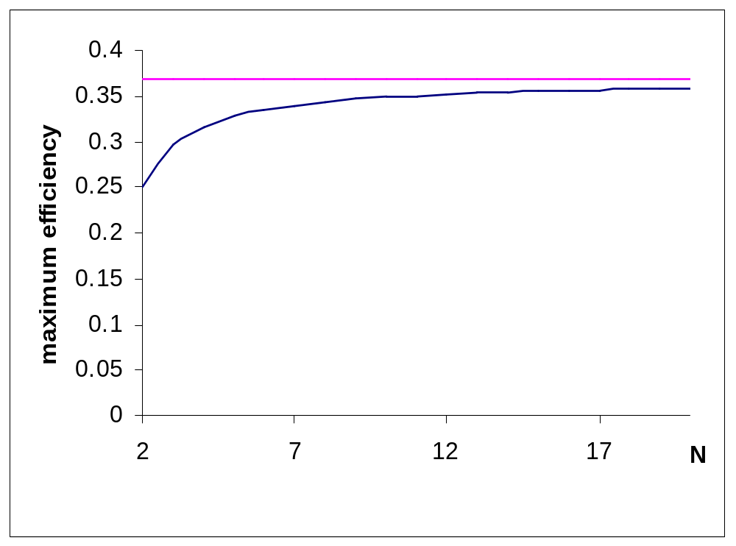
Maximum Efficiency vs. N
1/e = 0.37
At best: channel
use for useful
transmissions 37%
of time!
Discussion: what does it mean when we say the maximum efficiency is 1/e?

Slide 129
Aloha Protocol Summary
Aloha protocol is very simple, and fairly robust against failure of a host.
The protocol is distributed among the hosts.
Under low-load, we can expect the delay to be small.
Under high-load, a lot of time is “wasted” sending packets that collide.
Improving performance:
Listen for activity before sending a packet.
Detect collisions quickly and stop transmitting.
After a collision, pick the random waiting time so as to
maximize throughput.

Slide 130
CSMA: Carrier Sense Multiple Access
CSMA: listen before transmit:
If channel sensed idle: transmit entire pkt
If channel sensed busy, defer transmission
  Persistent CSMA: retry immediately with probability p when channel becomes idle (may cause instability): 1-persistent & 0-persistent
  Non-persistent CSMA: retry after random interval
human analogy: don’t interrupt others!

Slide 131

CSMA collisions
spatial layout of nodes along ethernet
collisions can occur:
propagation delay means
two nodes may not hear each other’ s transmission
collision:
entire packet transmission
time wasted
note:
role of distance and propagation delay in determining collision prob.

Slide 132
CSMA/CD (Collision Detection)
CSMA/CD: carrier sensing, deferral as in CSMA
  collisions detected within short time
  colliding transmissions aborted, reducing channel wastage
  persistent or non-persistent retransmission
collision detection:
  easy in wired LANs: measure signal strengths, compare transmitted, received signals
  difficult in wireless LANs: receiver shut off while transmitting
human analogy: the polite conversationalist

Slide 133

CSMA/CD Collision Detection
instead of wasting the whole packet
transmission time, abort after detection.

Slide 134
Ethernet: uses CSMA/CD
A: sense channel, if idle
  then {
  transmit and monitor the channel;
      If detect another transmission
      then {
      abort and send jam signal;
        update # collisions;
        delay as required by exponential backoff algorithm;
        goto A
        }
      else {done with the frame; set collisions to zero}
    }
  else {wait until ongoing transmission is over and goto A}

Slide 135
Ethernet’s CSMA/CD (more)
Jam Signal: make sure all other transmitters are aware of collision; 48 bits;
Exponential Backoff:
Goal: adapt retransmission attemtps to estimated current load
  heavy load: random wait will be longer
first collision: choose K from {0,1}; delay is K x 512 bit transmission times
after second collision: choose K from {0,1,2,3}…
after ten or more collisions, choose K from {0,1,2,3,4,…,1023}

Slide 136
Efficiency of CSMA/CD
The efficiency (the percentage of useful time) is
Question: you want to increase the bandwidth of the network, but still want to maintain the same efficiency, what do you do?
1
Smax=
1+4.44a
a=T_{prop}/T_{trans}

Slide 137
令牌环的基本原理
工作原理
  令牌沿着环旋转
  当某站要发送时必须等到经过该站的令牌
  当一个站发送数据时环上不再有令牌
  帧将在环上运行一周后由发送站清除
  发送站完成发送后释放令牌
  下游的第一个站就能抓住令牌并进行发送
Token：特殊的比特模型。
该站所发送的帧的前沿已回到本站(已绕环一圈)
该站已完成其帧的发送

Slide 138
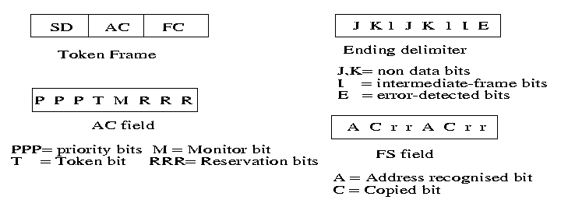
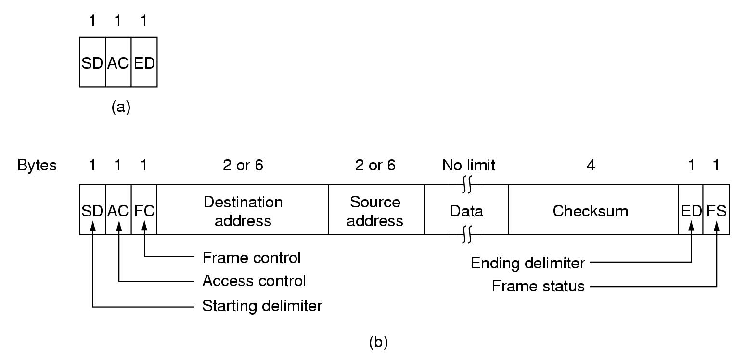
802.5帧格式
J K 0 J K 0 0 0
SD
令牌格式
FCS作用范围
数据格式
I：中间帧比特，当I为0时，表示该帧是最后帧，否则是中间帧；E：差错检验比特，由任一检测出错的站置1
PPP:令牌的优先级；T：令牌比特，“0”表示空令牌，“1”表示忙令牌
M：监控比特，防止持久的数据帧和持久的高优先级令牌，由管理站置位
RRR：预约优先级，用于请求下一次发出的令牌具有所请求的优先级
A：地址识别比特，由目的站置位；C：帧已复制比特，当目的站有能力接收数据时置位；r：保留；

Slide 139
干线耦合器
物理上，逻辑上都构成一个环
发送方式
环路输出
环路输入
环路输出
环路输入
延迟
延迟
收听方式
收听方式

Slide 140
802.5协议
令牌环的基本原理
J K 0 J K 0 0 0
工作原理
  想发送的站A检测到token后
B
改变token中的某一位(以示自已抓到了token)
将token改变成一个帧首定界符
加挂上帧的其余字段并进行发送
A
C
D

Slide 141
802.5协议
令牌环的基本原理
B
工作原理
  接收站C复制数据帧
  发送站A释放新token的条件
    该站已完成其帧的发送
    该站所发送的帧的前沿已回到本站
A
C
B
D
A
C
D

Slide 142
802.5协议
令牌环的基本原理
优点
  在重负载条件下有效而公平
  可对媒体访问进行灵活控制
  内置应答
缺点
  在轻负载下效率较低
  对token进行维护
逻辑上和物理上均为环型
站必须等待token的到来才能发送
提供优先级和保证带宽的服务
发送节点在取回帧时能肯定是否被正确接收
既不能丢失，也不能重复

Slide 143
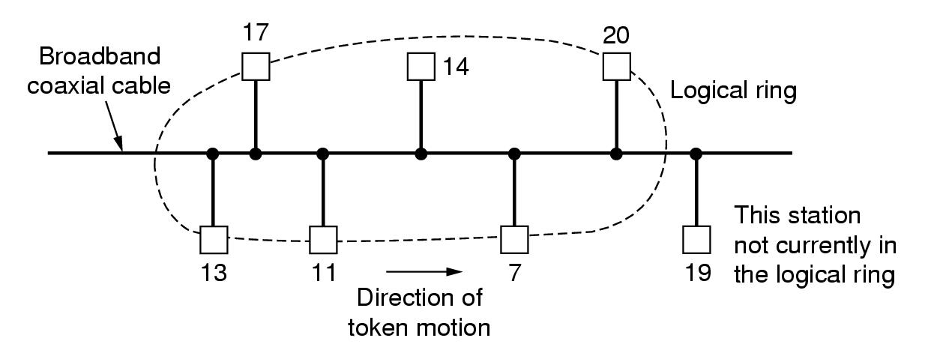
IEEE 802.4 Token Bus
CSMA/CD是一种随机争用的媒体控制方式，具有不可知的最长等待时间。
在工厂自动化生产中，需要一种具有可知的最长等待时间的媒体访问控制方法。
802.4采用总线型的物理媒体，媒体访问控制方式则采用令牌环的方式，

Slide 144
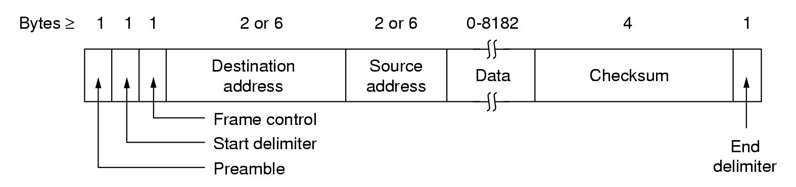
802.4 MAC帧格式
前导码（Preamble)：用于接收方时钟同步，但最短可以只有1个字节。
帧首定界符和帧尾定界符（SD and ED）：用作帧定界标志，用模拟编码符号。
帧控制段（FC）：表示帧是数据帧还是控制帧，在控制帧中，该段则说明帧的类型；在数据帧中，则带上该帧的优先级。
目的/源地址：接收方/发送方地址，有16位和48位两种，但在同一局域网中所有的地址长度应相同。
帧检验序列（FCS）：32位循环冗余码，检验除前导码、SD和ED外的字段。

Slide 145
A
B
C
D
故障
E
F
G
未工作
令牌有序传递，每个站知道自己前后站的地址。
环路的管理：
环路的初始化
工作站的入网
工作站的退网
差错恢复和优先级的设置
物理上是一个总线网，逻辑上却是一个令牌网

Slide 146
IEEE 802.11 Wireless LAN
802.11a
  5-6 GHz range
  up to 54 Mbps
802.11g
  2.4-5 GHz range
  up to 54 Mbps
All use CSMA/CA for multiple access
All have base-station and ad-hoc network versions
802.11b
  2.4-5 GHz unlicensed radio spectrum
  up to 11 Mbps
  direct sequence spread spectrum (DSSS) in physical layer
    all hosts use same chipping code
  widely deployed, using base stations

Slide 147
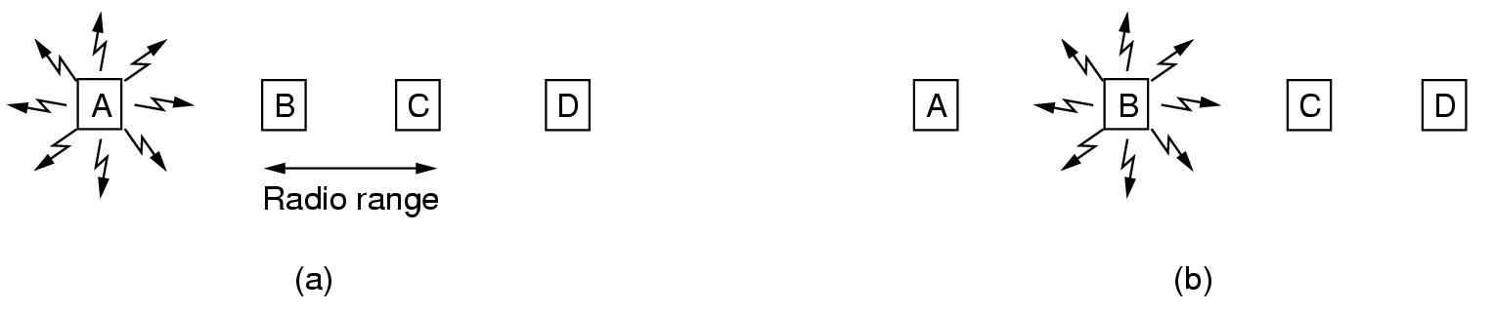
无线局域网（Wireless LAN）协议
WLAN中通过有线介质将一些基站（base station）连接起来，每个基站通过微波或红外信号与移动的计算机进行通信，一个基站同时只能与一台计算机通信。
WLAN最基本使用CSMA协议，但由于各个站点发出的信号范围有限（不像有线网络中一个站点发出的信号可到达所有的站点），因此会造成：
  隐藏站点问题（hidden station problem）：图(a)中，A向B发送时，由于C听不到误以为可发送数据，造成B接收失败。
  暴露站点问题（exposed station problem）：图(b)中，B向A发送时，C听到信道忙误认为它不能向D发送数据，实际上并不影响A和D两站的接收。

Slide 148
CSMA with Collision Avoidance协议
CSMA/CA（避免冲突的CSMA协议）是WLAN采用的介质访问控制协议，其相应的国际标准为IEEE 802.11。
发送方先激发（RTS）接收方发送一个短帧（CTS），使接收方周围的站点不会在即将到来的数据帧期间发送数据而导致冲突（避免冲突）。
当多个站点同时向一个站点激发时仍会发生冲突，在预定时间内没有收到CTS的发送方采用二进制指数退避算法，在等待一随机时间后再次重试。

Slide 149
CSMA/CA协议
该协议支持两种操作，第一种发送站在发送前监听信道，信道忙则推迟发送直至发现信道空闲，一旦信道空闲立即发送帧，但在发送的过程中并不检测冲突，如果发生冲突，发送站使用二进制指数退避算法等待一段时间，然后再试。
第二种发送站向接收站发送一个RTS帧请求发送，接收站发送一个CTS帧表示同意发送，然后发送站可以发送一个帧，并启动一个ACK计时器，接收站正确接收后必须返回一个ACK帧进行确认，若发送站的ACK计时器超时，则发送站重发。收到RTS或CTS的站都用NAV信号通知自己的相关实体保持沉默，直至整个交换过程结束。

Slide 150
CSMA/CA和CSMA/CD的差异
CSMA/CD中，当节点侦听到信道空闲时，立即就可以发送数据。而在CSMA/CA中，当侦听到信道空闲时要推迟发送，尤其在第2步中要随机回退，这是为了减少冲突而采取的措施。考虑这样一种情形，一个节点正在发送，而另外两个节点在侦听信道准备发送。当信道上的发送一完成，两个等待的节点同时侦听到信道空闲。如果它们等待DIFS后立即发送，则肯定发生冲突。由于CSMA/CA不检测冲突且发生冲突的代价很高，为了减少这种冲突的发生，令节点在侦听到信道忙后立即进入回退。如果它们刚好选择了不同的回退值，则当信道空闲时会有一个节点发送。未发送的节点将冻结其计数值，并抑制发送直至前一个节点发送完成。当然，如果两个节点选择了相同的回退值或者是相互隐藏的，则仍有可能发生冲突，这时可从一个更大的范围内选取回退值。

Slide 151
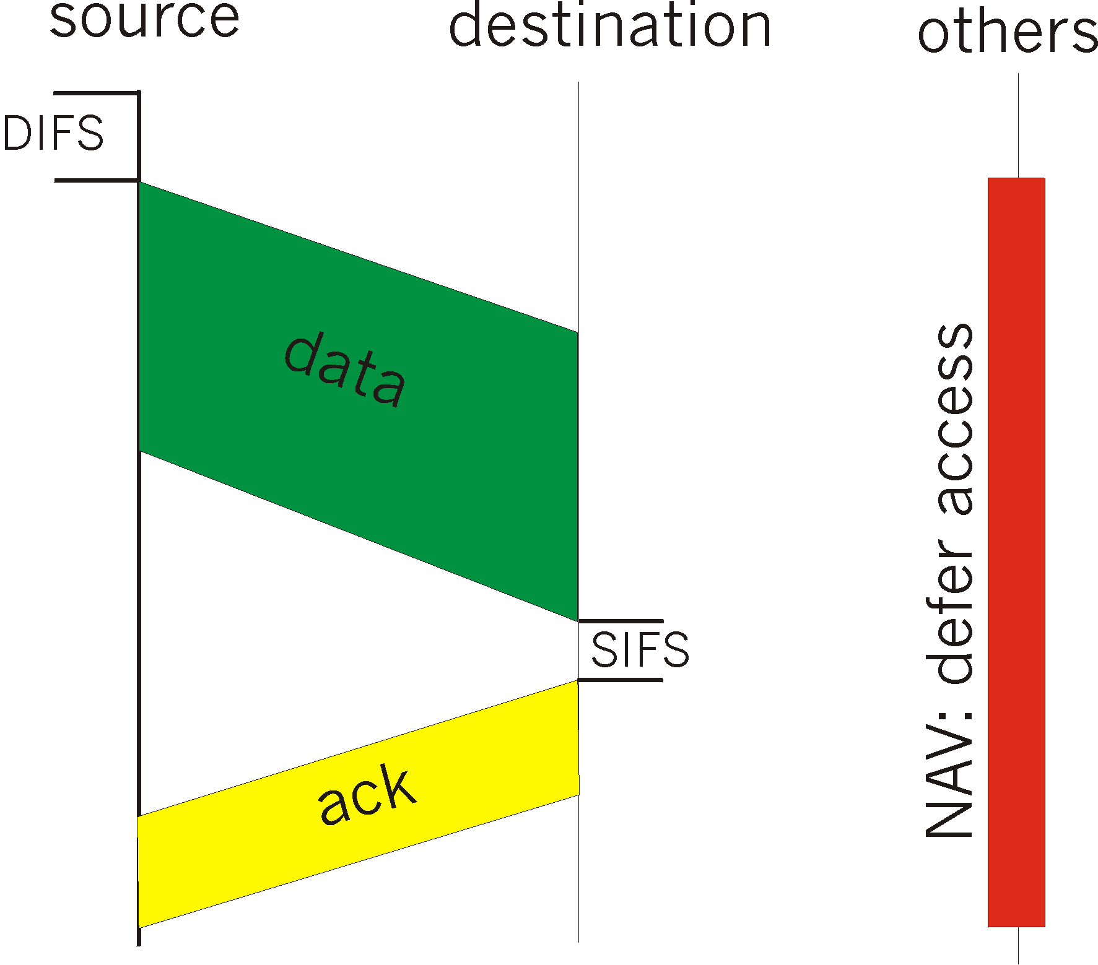
IEEE 802.11 MAC Protocol: CSMA/CA
802.11 CSMA: sender
- if sense channel idle for DISF sec.
then transmit entire frame (no collision detection)
-if sense channel busy
then binary backoff
802.11 CSMA receiver
- if received OK
return ACK after SIFS
(ACK is needed due to hidden terminal problem)

Slide 152
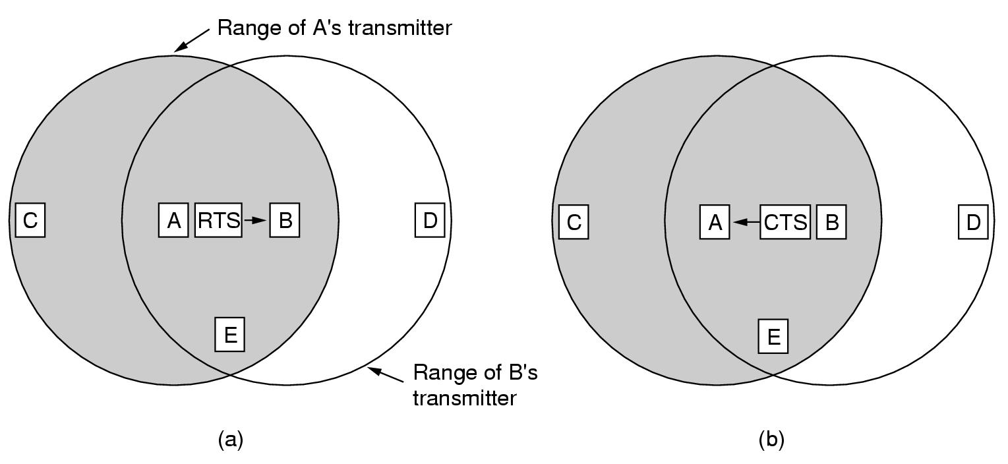
CSMA/CA的分析
A首先向B发送一包含后继数据帧长度的RTS短帧（30字节）。B回复一个也包含数据帧长度（从RTS中得到）的CTS短帧。A一旦收到CTS，就开始发送数据。
侦听到RTS的其它站点均向A关闭，并保持足够长的沉默时间使A可无冲突地收到CTS。侦听到CTS的其它站点均向B关闭，并在后继数据到来期间（从CTS中可知）保持沉默。
  C位于A范围内， B范围外：听不到CTS，可随意地在A发送数据帧时发送自己的帧。
  D和E都位于B范围内：听到CTS后，关闭所有的发送，直到A到B的帧被认为发送完毕。

Slide 153
802.11 frame: addressing
2
2
6
6
6
2
6
0 - 2312
4
frame
control
duration
address
1
address
2
address
3
seq
control
address
4
payload
CRC
Address 4: used only in ad hoc mode
Address 1: MAC address
of wireless host or AP
to receive this frame
Address 3: MAC address
of router interface to which AP is attached
Address 2: MAC address
of wireless host or AP
transmitting this frame
6: Wireless and Mobile Networks
6-<number>

Slide 154


802.11 frame: addressing
Internet
H1
R1
router
AP
R1 MAC addr AP MAC addr
dest. address
source address
802.3 frame
AP MAC addr H1 MAC addr R1 MAC addr
address 1
address 2
address 3
802.11 frame
6: Wireless and Mobile Networks
6-<number>

